Slide 1




Slide 2



الحقوق غيرمحفوظة
للتعديل والاستخدام الشخصي في الدرس
اذكروني بدعواتكم الجميلة
المزيد من العروض من إعدادي
في قناتي
رياضيات أول متوسط أسماء العوفي
اضغط
أسمح بتحويل الملفات من قناتي فقط –ولاأسمح بنشرها من أي حساب آخر في التلقرام أو مواقع الانترنت
ولااسمح بإزالة اسمي وحقوقي عند تحويلها في التلقرام او مواقع الانترنت

Slide 3

Notes:
اعداد المعلمة :عايشة الكندري

Slide 4


نجمات التحدي الثالث
-
-
-
Notes:
فكرة :عايشة الكندري

Slide 5



Slide 6

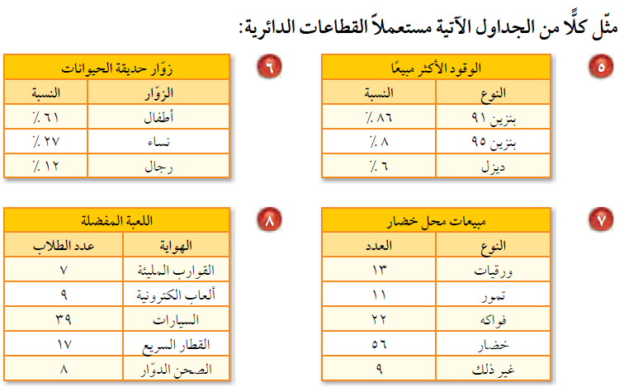

Slide 7

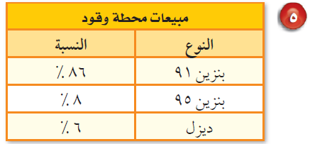
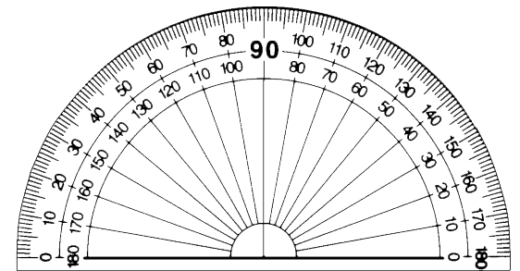

ديزل
6٪
زاوية كل قطاع | النسبة المئوية | النوع
 | 86 ٪ | بنزين 91
 | 8 ٪ | بنزين 95
 | 6 ٪ | ديزل
 | 100٪ | المجموع
بنزين 95
8٪
ت 307 º
0.86 × 360 ^{º}
م
ت 29 ^{º}
0.08 × 360 ^{º}
بنزين 91 86٪
ت 22 º
0.6 × 360 ^{º}
358%

Slide 8
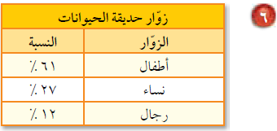
زاوية كل قطاع | النسبة المئوية | النوع
 | 61٪ | أطفال
 | 27% | نساء
 | 12% | رجــال
360% | 100% | المجموع
رجال 12٪
نساء 27٪
0.61 × 360 ^{º} ت 220 º
0.27 × 360 ^{º} ت 97 ^{º}
م
0.12 × 360 ^{º} ت 43 ^{º}
أطفال 61٪

Slide 9
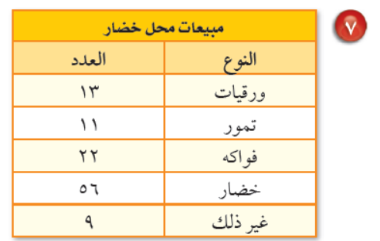
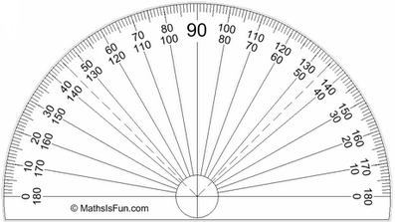
الرياضة المفضلة
زاوية كل قطاع النسبة المئوية | العدد | النوع
 | 13 | ورقيات
 | 11 | تمور
 | 22 | فواكه
 | 56 | خضار
 | 9 | غير ذلك
 | 111 | المجموع
180٪
خضار
13
⁵43
0,12 × 360=
×⁵360=
•
111
•
43٪
29٪
0,10 ×360=
×⁵360 =
11
غير ذلك
⁵36
ورقيات
130
72٪
•
0,2 × 360 =
×⁵360=
22
36٪
فواكه
⁵72
111
•
تمور
⁵180
0,5 × 360 =
×⁵360=
56
•
111
⁵29
0,08 × 360 =
×⁵360 =
9
111

Slide 10
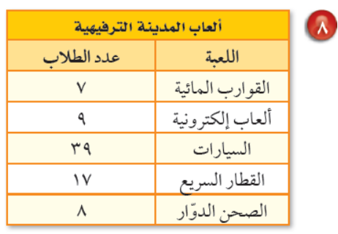
الرياضة المفضلة
زاوية كل قطاع النسبة المئوية | العدد | النوع
 | 7 | القوارب المائية
 | 9 | العاب الكترونية
 | 39 | السيارات
 | 17 | القطار السريع
 | 8 | الصحن الدوار
 | 80 | المجموع
176٪
السيارات
7
⁵32
0,9 × 360=
×⁵360=
•
•
80
•
32٪
•
36٪
⁵40
0,11 ×360=
×⁵360 =
9
القوارب المائية
الصحن الدوار
80
•
⁵176
0,49 × 360 =
×⁵360=
39
40٪
•
80
العاب الكترونية
76٪
⁵76
0,21 × 360 =
17
•
×⁵360=
القطار السريع
80
⁵36
0,10 × 360 =
×⁵360 =
8
80

Slide 11
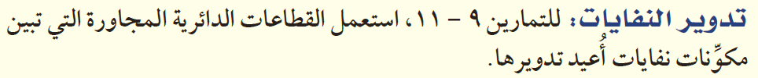
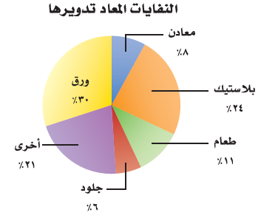


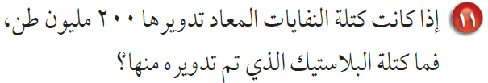
الورق
3 مرات تقريباً
0٫24× 200= 48كيلوجرام
Notes:
حل رقم 9 : المكون الأكبر للنفايات هو الورق
حل رقم 10 : يزيد الورق على الطعام بـ 3 مرات
حل رقم 11 : عدد الكيلو جرامات من البلاستيك
في 200 مليون كيلو جرام من النفايات = 0.24 × 200000000 = 48 مليون كجم

Slide 12
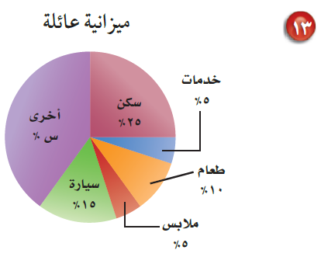
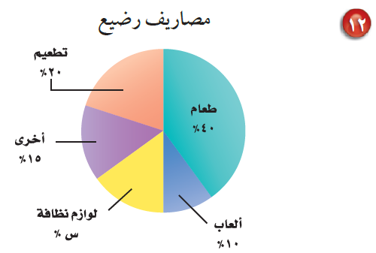
قيمة س ٪ = 100 ٪ - ( 25٪ + 15٪ + 10٪ +5٪ + 5٪ )
قيمة س ٪ = 100 ٪ - ( 40٪ + 20٪ + 15٪+10٪ )
= 100 ٪ - 60٪
= 100 ٪ - 85٪
= 15 ٪
= 40 ٪

Slide 13
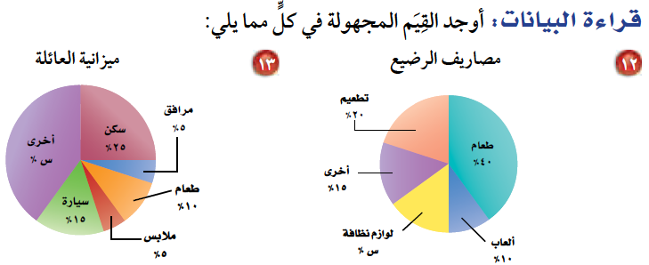
مجموع النسب 100٪
مجموع النسب 100٪
5٪ + 10٪ + 5٪ + 15٪ + س٪ + 25٪ = 100٪
40٪ + 10٪ + س٪ + 15٪ + 20٪ = 100٪
60٪ + س٪ = 100٪
85٪ + س٪ = 100٪
ـــ 60٪ ـــ 60٪
ـــ 85٪ ـــ 85٪
س٪ = 40٪
س٪ = 15٪

Slide 14
= س ٪ + 25٪ + 15٪ + 10٪ +5٪ + 5٪
س ٪ + 40٪ + 20٪ + 15٪+10٪ = 100٪
س ٪ + 60٪ = 100٪
س ٪ + 85٪ = 100٪
س ٪ = 100٪ - 60٪
س ٪ = 100٪ - 85٪
= 40 ٪
= 15 ٪

Slide 15
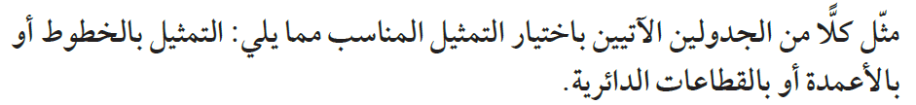
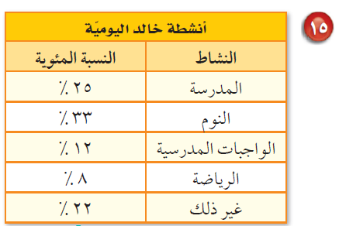
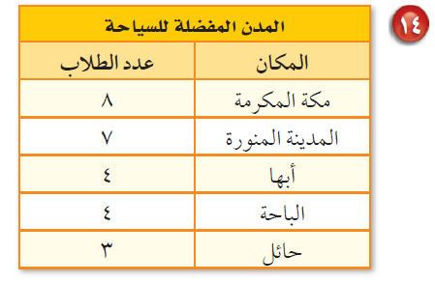
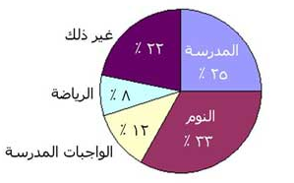
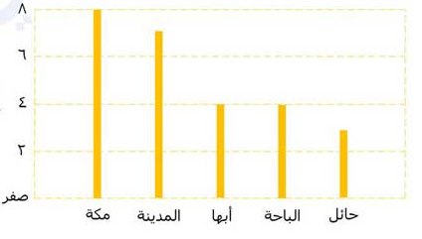

Slide 16
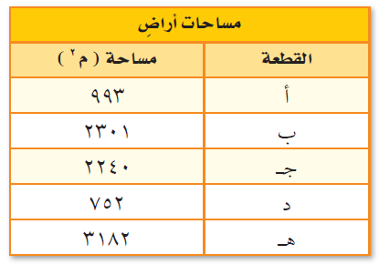

أولاً : المجموع الكلي للمساحات = 9468 سم²
ثانياً : حساب النسب المئوية في صورة كسر عشري مقرباً لمنزلتين
993 ÷ 9468 ت 0.10
2301 ÷ 9468 ت 0.24
2240 ÷ 9468 ت 0.24
752 ÷ 9468 ت 0.08
3182 ÷ 9468 ت 0.34
ثالثاً : حساب الدرجات مع التقريب لأقرب درجة
0.10 × 360 ^{º} = 36 ^{º} , 0.24 × 360 ^{º} ت 86 ^{º} , 0.08 × 360 ^{º} ت 29 ^{º}
0.34 × 360 ^{º} ت 122 ^{º} , 0.24 × 360 ^{º} ت 86 ^{º} , رابعاً : نمثل البيانات كما في الشكل , المجموع 359 درجة بسبب التقريب

Slide 17
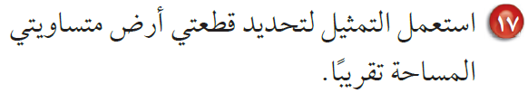

ب و جـ قطعتين متساويتين في المساحة تقريباً
مساحة القطعة د تساوي ثلث مساحة القطعة جـ تقريباً

Slide 18
مسائل ، مهارات التفكير العليا

Slide 19


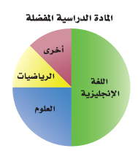
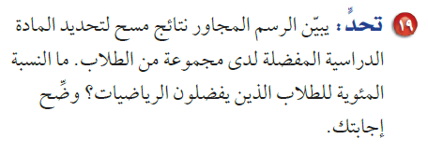
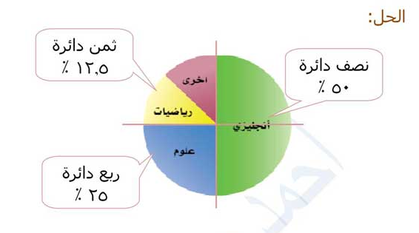

النسبة المئوية التقريبية للذين اختاروا الرياضيات = 12.5 % تقريباً
: لتوضيح الإجابة نقول : أن الإنجليزي نصف الدائرة تقريباً أو 50 % ,
والعلوم ربع الدائرة تقريباً أو 25 % , والرياضيات نصف
العلوم أو 12.5 %
Notes:
النسبة المئوية التقريبية للذين اختاروا الرياضيات = 12.5 % تقريباً
لأن الإنجليزي نصف الدائرة تقريباً أو 50 % , والعلوم ربع الدائرة تقريباً أو 25 % , والرياضيات نصف العلوم أو 12.5 %

Slide 20
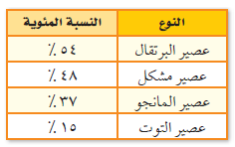
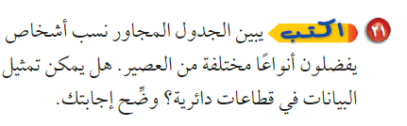
154%
المجموع
لا
لا , لأن مجموع النسب المئوية أكثر من 100 % , ولأن الأشخاص اللذين تم استبيانهم يجب أن لا يُسمح لهم باختيار أكثر من نوع من العصائر .

Slide 21
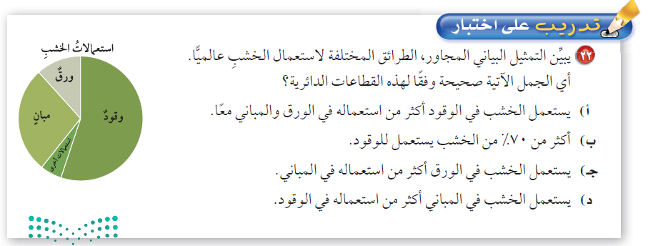

Slide 22
تم الاستفادة من عروض بوربوينت
من إعداد: تركي الحارثي رحمه الله
( اغلب الشرايح نقلتها من عروضه)
في منتديات يزيد
اللهم ارحمه واغفر له وتجاوز عنه وارفع منزلته في الجنة
الله انه كفانا هم الدنيا فاكفه هم مابعدها
وعروض: زهير الحازمي
( اغلب الشرايح نقلتها من عروضه)
في منتديات يزيد
اٍسأل الله أن ييسر أمره ويفرج همه
ويغفر ذنبه ويكتب له الاجر العظيم

Slide 23
تم الاستفادة
من حلول العضو:
عقيل الزبيدي ( رحمه الله )
وحلول الاستاذ:
أحمد صالح الديني
وأوراق عمل :
غادة الشاعر
جزاهم الله خير جزاهم الله خير عني وعن كل من استفاد من أعمالهم
وأجزل لهم المثوبة
اللهم ارحم عقيل وتركي واغفر لهما وتجاوز عنهما وارفع منزلتهما في الجنة
اللهم إنهما قد كفونا هم الدنيا فاكفهم هم البرزخ والاخرة
يارب يامن من وسعت رحمته كل شي اغفرلتركي و عقيل واعفو عنهم وارفع منزلتهما عندك في الفردوس الأعلى من الجنة

Slide 24
الحقوق غيرمحفوظة
للتعديل والاستخدام الشخصي في الدرس
اذكروني بدعواتكم الجميلة
المزيد من العروض من إعدادي
في قناتي
رياضيات أول متوسط أسماء العوفي
اضغط
أسمح بتحويل الملفات من قناتي فقط –ولاأسمح بنشرها من أي حساب آخر في التلقرام أو مواقع الانترنت
ولااسمح بإزالة اسمي وحقوقي عند تحويلها في التلقرام او مواقع الانترنت

